Slide 1
模拟与数字电路
Analog and Digital Circuits
28_数模与模数转换器
模拟与数字电路 — 数模与模数转换
Notes:
教学基本要求：
1、掌握倒T形电阻网络D/A转换器(DAC)、集成DAC的工作原理及相关计算；
2、掌握并行比较、逐次比较、双积分A/D转换器(ADC)的工作原理及其特点；
3、正确理解DAC和ADC的主要参数。

Slide 2
内容提纲
数模转换器 (DAC)
模数转换器 (ADC)
DAC和ADC主要参数
模拟与数字电路 — 数模与模数转换
Notes:
教学基本要求：
1、掌握倒T形电阻网络D/A转换器(DAC)、集成D/A转换器的工作原理及相关计算。
2、掌握并行比较、逐次比较、双积分A/D转换器(ADC)的工作原理及其特点。
3、正确理解D/A、A/D转换器的主要参数。

Slide 3
概述
数模转换器(Digital to Analog Converter) ：能够将数字信号转换成模拟信号的电路，简称D/A转换器或DAC
模数转换器(Analog to Digital Converter) ：能够将模拟信号转换成数字信号的电路，简称A/D转换器或ADC
控制对象
传感器
放大器
ADC
计算机
DAC
执行元件
计算机控制系统
模拟与数字电路 — 数模与模数转换
Notes:
ADC和DAC已成为计算机系统中不可缺少的接口电路。
图 A/D、D/A转换器在数字系统中的应用
控制对象的模拟非电量→模拟电量→放大后的模拟电量→数字量→模拟电量
传感器将温度、压力、流量、应力等物理量转换为模拟电量。
计算机进行数字处理（如计算、滤波）、保存等。

Slide 4

数模转换器
基本思想：将数字量的每一数位，按其权的大小转换成相应的模拟量，然后将这些模拟量相加，得与该数字量成正比例的模拟量
  数字量可以并行或串行输入，模拟量为电压或电流
常见DAC类型
  权电阻网络DAC
  倒T形电阻网络DAC
D
DAC
A
(数字量)
(模拟量)
模拟与数字电路 — 数模与模数转换

Slide 5
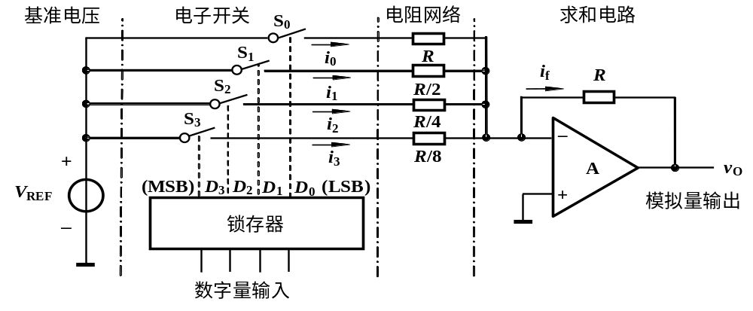
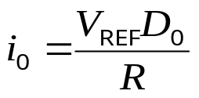
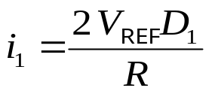
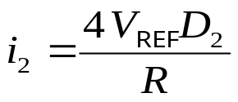
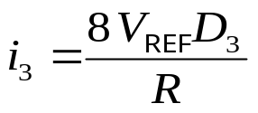


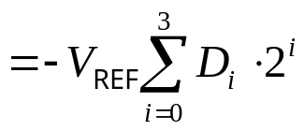

权电阻网络DAC
缺点：电阻值多且相差大，难以保证精度，且大电阻不利于电路集成
模拟与数字电路 — 数模与模数转换
Notes:
希望用较少类型的电阻，仍然能得到一系列权电流。

Slide 6
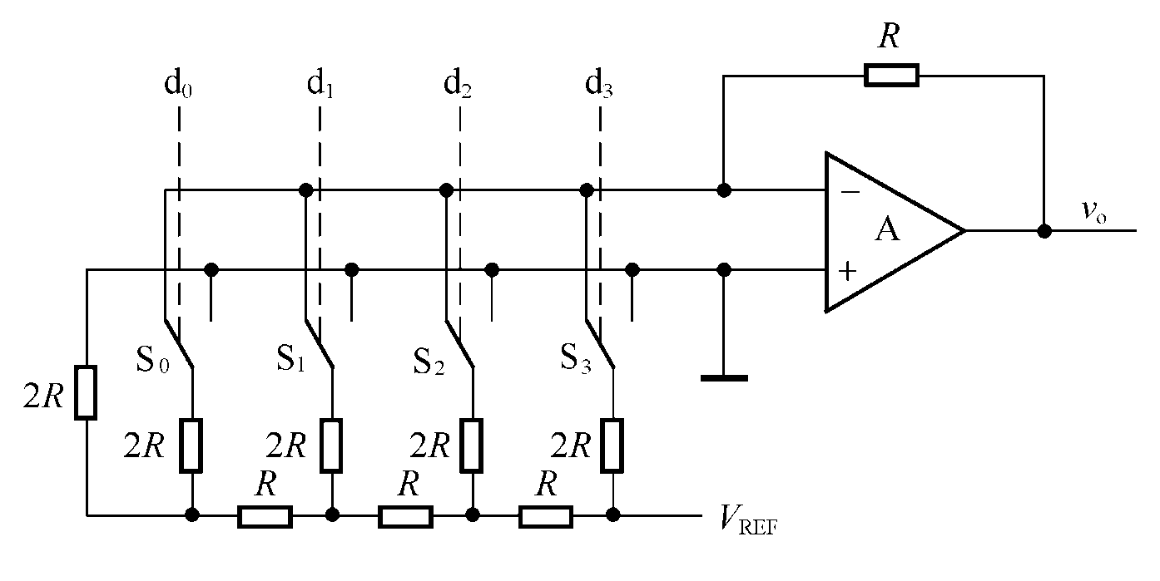
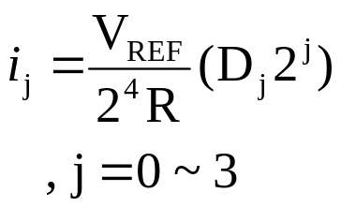
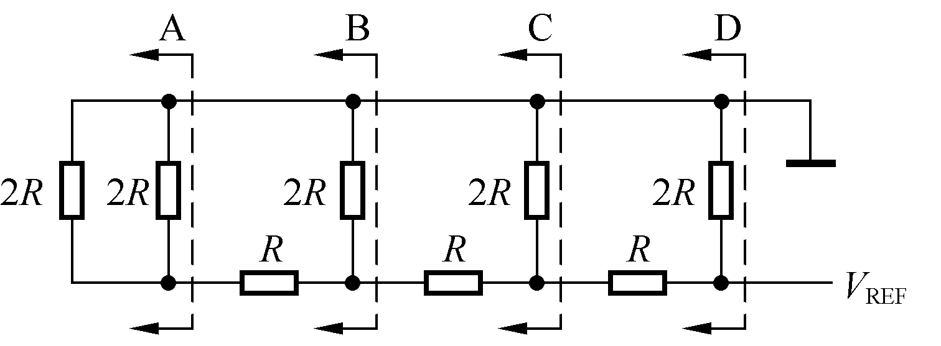
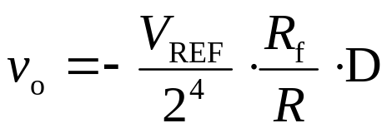
倒T形电阻网络DAC
i_{f}
R_{f}
只用两种电阻：R和2R
不管开关如何配置，等效电阻网络不变
  A、B、C、D端口等效电阻都是R
D₀
D₁
D₂
D₃
v_{o}
i₀
i₁
i₂
i₃
I
模拟与数字电路 — 数模与模数转换

Slide 7
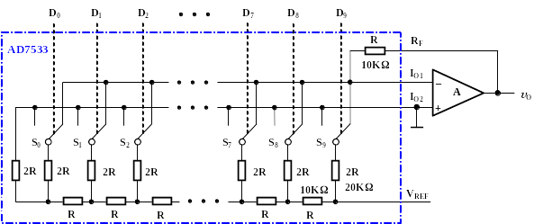

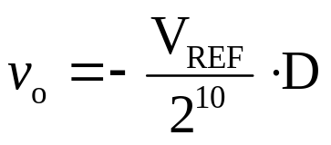
示例─AD7533
10位电流输出型DAC
利用外接运放，可以获得模拟电压输出
  运放的反馈电阻可使用DAC内部电阻，也可外接电阻
模拟与数字电路 — 数模与模数转换

Slide 8
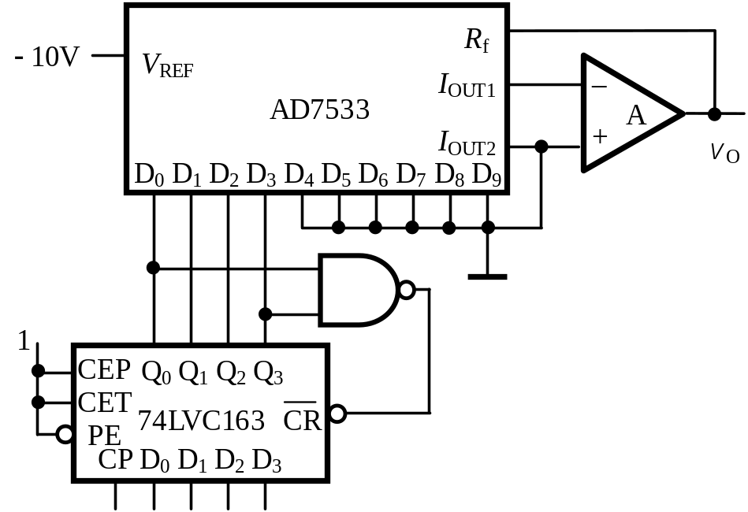
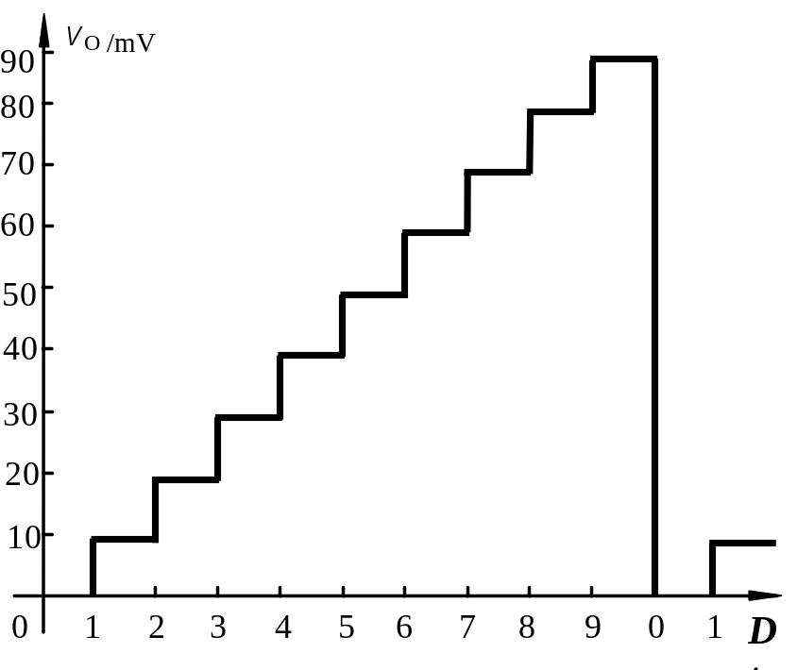
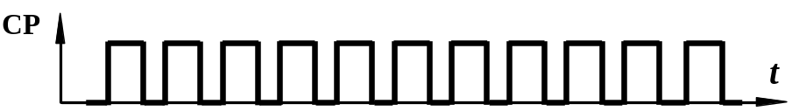
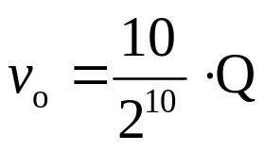

示例─DAC应用
波形产生电路
74x163：同步清零二进制计数器
Q = 0 ~ 9
模拟与数字电路 — 数模与模数转换

Slide 9

模/数转换器
将模拟电压成正比地转换成对应的数字量
ADC分类
一般工作过程：采样、保持、量化、编码
ADC
D
并行比较型
直接型
计数型
反馈比较型
逐次比较型
电压-频率变换型
间接型
电压-时间变换型(双积分型)
模拟与数字电路 — 数模与模数转换
Notes:
由于输入的模拟信号在时间上和幅值都是连续的，而输出的数字信号在时间和幅值都是离散的，因此转换时一般要经过取样、保持、量化和编码 四个过程。实际中有时取样和保持、量化和编码会同时实现。
所以A/D转换过程是首先对输入模拟电压信号进行取样，然后保持并将取样电压量化为数字量，并按一定的编码形式给出转换结果。
直接型：并联比较型、反馈比较型（计数型、逐次渐近型）
间接型：电压-频率变换型、电压-时间变换型（双积分型）
A/D转换器的种类
A/D转换器按照工作原理的不同可分为直接A/D转换器和间接A/D转换器。
直接A/D转换器是将输入模拟电压直接转换成数字量;
常用的直接A/D转换器：并联比较型A/D转换器和逐次比较型A/D转换器。
间接A/D转换器是先将输入模拟电压转换成中间量，如时间或频率，然后将这些中间量转换成数字量。
常用的间接A/D转换器：中间量为时间的双积分型A/D转换器，中间量为频率的电压－频率转换型A/D转换器。
常用A/D转换器的工作特点
转换速度最高的是：并联比较型ADC；
转换速度最低的是：双积分型ADC；
转换精度最高的是：双积分型ADC；
转换精度最低的是：并联比较型ADC；
转换速度和转换精度均较高的是：逐次比较型ADC.

Slide 10
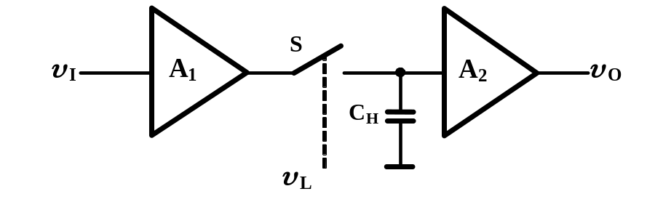
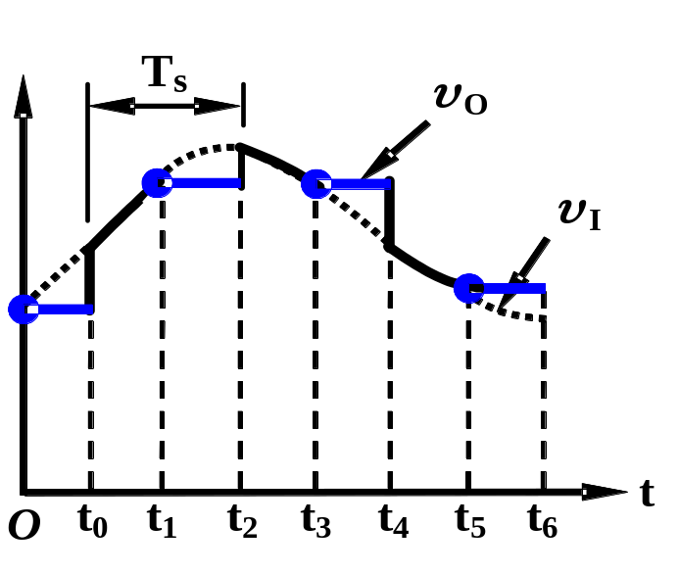
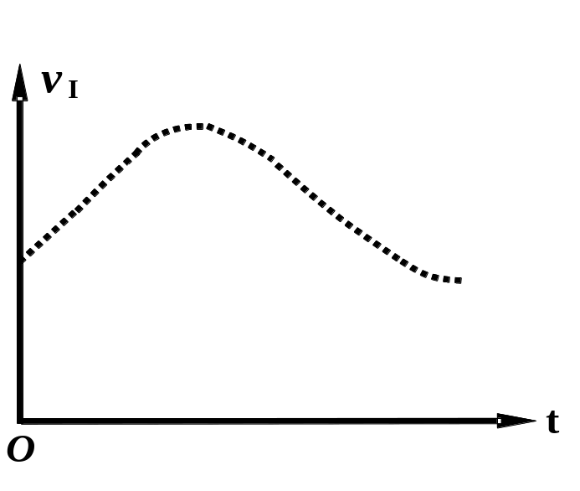
采样和保持
将随时间连续变化的模拟量转换为时间离散的模拟量
  t₀~t₁采样：S闭合，v_{I}对C_{H}充电，v_{O}跟随v_{I}变化
  t₁~t₂保持：S断开，v_{O}不变
采样定理
  采样频率f_{S}与输入信号最高频率分量 f_{i (max)}之间应满足：
f_{s} ≥ 2f_{i(max)}
模拟与数字电路 — 数模与模数转换
Notes:
A1和A2为缓冲器（电压跟随器），减轻对输入信号的影响，提高带负载能力。
采得模拟信号转换为数字信号都需要一定时间，为了给后续的量化编码过程提供一个稳定的值，在取样电路后要求将所采样的模拟信号保持一段时间。
注：在取样电路每次取得的模拟信号转换为数字信号时都需要一定的时间,而且为了给后续的量化编码提供一个稳定值，则每次取得的模拟信号必须通过保持电路保持一段时间。一般取样和保持过程往往是通过取样－保持电路同时完成的。
为了使得取样信号能逼近输入模拟信号，则取样信号应该有足够高的频率。为了保证取样信号将被取样信号恢复，其频率关系必须满足取样定理。
一般取fs = （3～5）fi(max）。

Slide 11
量化和编码
量化：将采样电压转化为某个最小数量单位 (称为量化单位Δ) 整数倍的过程
量化方法：当采样电压不能被Δ整除时，对多余部分的处理方法
  只舍不入：把不足一个量化单位的部分舍弃
  四舍五入：将不足半个量化单位部分舍弃，对于等于或大于半个量化单位部分按一个量化单位处理
量化误差ε：量化前的电压与量化后的电压差
编码：将量化结果用代码表示出来(如二进制码、BCD码或Gray码等)
模拟与数字电路 — 数模与模数转换

Slide 12




示例─量化和编码
将0 ~ 1V模拟电压转换为3位二进制代码
模拟电压
编码
代表电压
模拟电压
编码
代表电压
1 V
1 V
7Δ
111
7/8 V
7Δ
111
14/15 V
7/8 V
6Δ
110
6/8 V
13/15 V
12/15 V
6Δ
110
6/8 V
101
5/8 V
11/15 V
5Δ
5Δ
101
10/15 V
只
舍
不
入
5/8 V
四
舍
五
入
9/15 V
4Δ
100
4/8 V
4Δ
100
8/15 V
4/8 V
7/15 V
3Δ
011
3/8 V
3Δ
011
6/15 V
3/8 V
2/8 V
5/15 V
2Δ
010
2Δ
010
4/15 V
2/8 V
1/8 V
3/15 V
1Δ
001
1Δ
001
2/15 V
1/8 V
0 V
1/15 V
0Δ
000
0Δ
000
0 V
0 V
0 V
模拟与数字电路 — 数模与模数转换
Notes:
只舍不入量化方式：取量化单位△＝1/8 V，量化中把不足量化单位部分舍弃，如0~1/8 V都当成0V处理，用000表示；在1/8~2/8V都当成1 △处理，即当成1/8V处理，用001表示，依此类推，其最大量化误差为△ 。
四舍五入量化方式：取量化单位为△ ＝2/15 V，量化中将不足半个量化单位部分舍去，对于等于或大于半个量化单位的部分按一个量化单位处理。如0~1/15 V 当0V处理，用000表示；在1/15～3/15 V当成1 △处理，即2/15 V，用001表示，依此类推，其最大量化误差为1/2 △。
注：由于后者的量化误差比前者小，所以大多数A/D转换器采用四舍五入的量化方式。

Slide 13
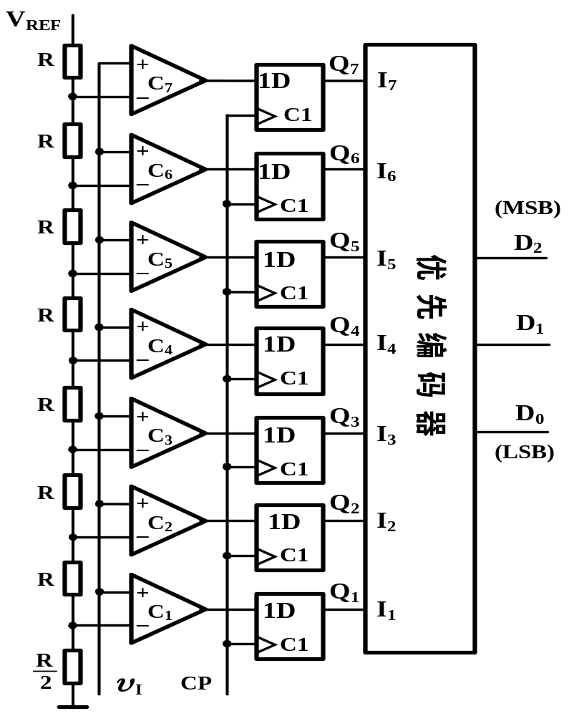
并行比较型ADC
电阻分压网络将参考电压V_{REF}分成7个等级电压
比较器同时将输入模拟电压v_{I}与7个等级电压比较
触发器在每个时钟保存比较结果
优先编码器对触发器状态编码
13/15 V_{REF}
11/15 V_{REF}
9/15 V_{REF}
7/15 V_{REF}
5/15 V_{REF}
3/15 V_{REF}
1/15 V_{REF}
模拟与数字电路 — 数模与模数转换
Notes:
由精密电阻分压网络、比较器、触发器和编码器组成。

Slide 14
并行比较型ADC (续)
模拟输入
比较器输出
编码器输出
v_{I} C₇ C₆ C₅ C₄ C₃ C₂ C₁ D₂ D₁ D₀
0 ≤ v_{I} < V_{REF}/15 0 0 0 0 0 0 0 0 0 0
V_{REF}/15 ≤ v_{I} < 3V_{REF}/15 0 0 0 0 0 0 1 0 0 1
3V_{REF} /15 ≤ v_{I} < 5V_{REF}/15 0 0 0 0 0 1 1 0 1 0
5V_{REF}/15 ≤ v_{I} < 7V_{REF}/15 0 0 0 0 1 1 1 0 1 1
7V_{REF}/15 ≤ v_{I} < 9V_{REF}/15 0 0 0 1 1 1 1 1 0 0
9V_{REF}/15 ≤ v_{I} < 11V_{REF}/15 0 0 1 1 1 1 1 1 0 1
11V_{REF}/15 ≤ v_{I} < 13V_{REF}/15 0 1 1 1 1 1 1 1 1 0
13V_{REF}/15 ≤ v_{I} < 15V_{REF}/15 1 1 1 1 1 1 1 1 1 1
特点：转换速度快，但电路复杂
模拟与数字电路 — 数模与模数转换
Notes:
特点
*快，CLK触发信号到达到输出稳定建立只需几十纳秒
*精度，受参考电压、分压网络等因素影响
*有触发器，不需要S/H电路
*电路规模，n位需要2^{n}-1比较器，触发器
在并行A/D转换器中，输入电压υI同时加到所有比较器的输入端。如不考虑各器件的延迟，可认为三位数字量是与υI输入时刻同时获得的。所以它的转换时间最短。
缺点是电路复杂，如三位ADC需7个比较器、7个触发器、8个电阻。位数越多，电路越复杂。
为了解决提高分辨率和增加元件数的矛盾，可以采取分级并行转换的方法。

Slide 15
反馈比较型ADC
基本原理
  设置数字量D，加到DAC上
  DAC的输出模拟电压v_{O}与输入模拟电压v_{I}比较
  若两者不等，则调整D的大小，直到相等或结束
  所得D即为该输入模拟电压对应的数字量
常见类型
  计数型ADC
  逐次比较型ADC
v_{I}
DAC
v_{O}
+
_
A
D
v_{B}
n
S
控制逻辑
寄存器
模拟与数字电路 — 数模与模数转换

Slide 16
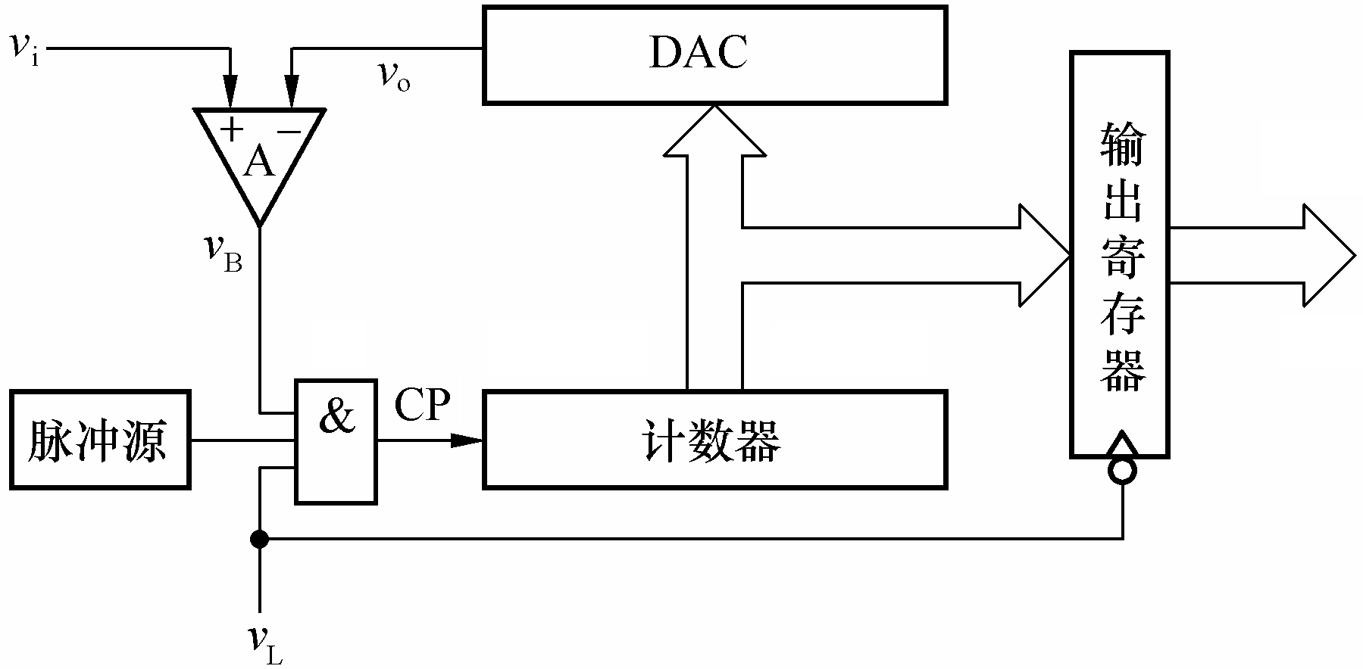
计数型ADC
0. S =0，且计数器清零：v_{o}=0，若v_{i}>0，则v_{B}=1
1. S =1
计数器开始加法计数， v_{o}不断增加;当v_{o}>v_{i}时，v_{B}=0，计数器停止计数
2. S =0
计数值存入输出寄存器
S
电路结构简单，但转换速度慢
最长转换时间：(2^{n}-1)*T_{CLK}
模拟与数字电路 — 数模与模数转换
Notes:
工作过程：
a. 将计数器清零，且vL＝0。此时门G被封锁，计数器不工作，计数器输出为0，则vo＝0；如果vI > 0，则vI > vo ，比较器的输出电压vB＝1；
b.当v_{L}为高电平时，开始进行转换，脉冲源发出的脉冲经过门G加到计数器时钟脉冲输入端CLK，计数器开始加法计数。随着计数的进行，D/A转换器的输出电压不断增加。
c.当增加到v_{I}＝v_{o}时，比较器输出v_{B}变成低电平，并将门G封锁，计数器停止计数，此时计数器的状态就是所求的输出数字信号。
注：
a.由于转换过程中计数器的数字不断变化，所以不能将计数器的状态做为输出的数字信号，而是在输出端设置可输出寄存器，并在vL的下降沿的控制下，寄存器的状态为最终的输出数字信号。
b. 此方案的缺点是转换时间长。当输出为n位二进制数码时，最长的转换时间是2^n－1倍的时钟脉冲信号周期。由于此电路结构简单，常用在对转换速度要求不高的场合。

Slide 17
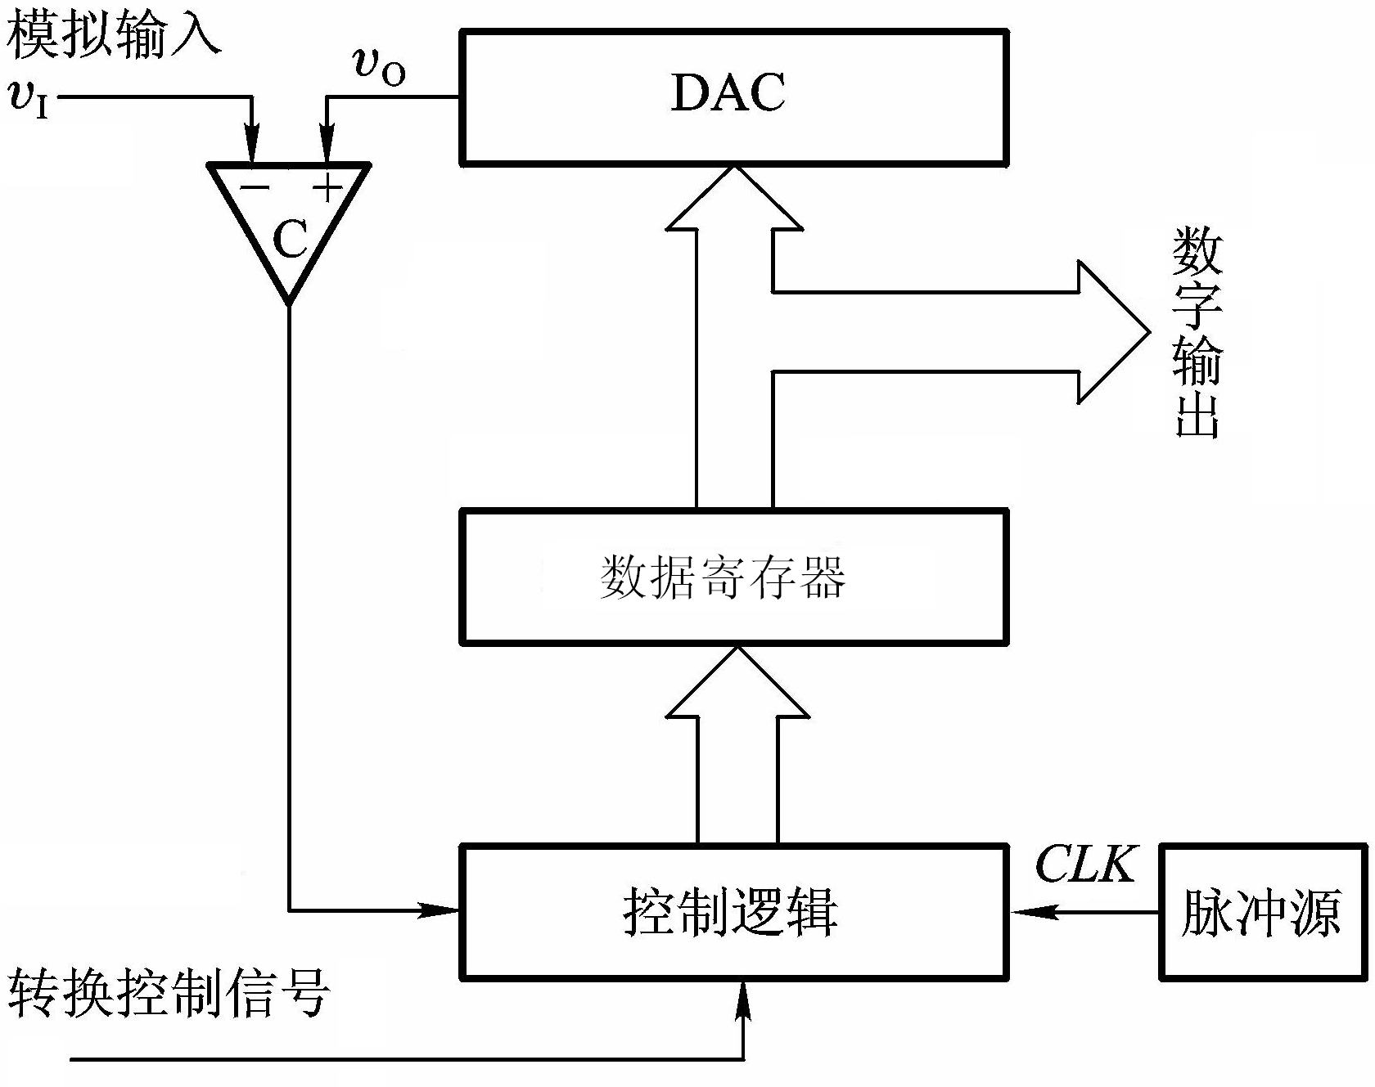
逐次比较型ADC
0. 数据寄器清零
1. 最高位置1
  若v_{O} > v_{I} ,则清0, 否则保留
2. 次高位置1
  若v_{O} > v_{I} ,则清0, 否则保留
… …
n. 最低位置1
  若v_{O} > v_{I} ,则清0, 否则保留
电路不太复杂，速度较快
最长转换时间：n*T_{CLK}
模拟与数字电路 — 数模与模数转换
Notes:
为了提高转换速度，在计数型A/D转换器的基础上，产生逐次渐近型A/D转换器。虽然也是反馈比较型A/D转换器，但D/A转换器的数字量的给出方式不同。
逐次渐近就如称重物，如13g的重物，有砝码8g、4g、2g、1g。
此种类型的A/D转换器是最常用的一种。

Slide 18
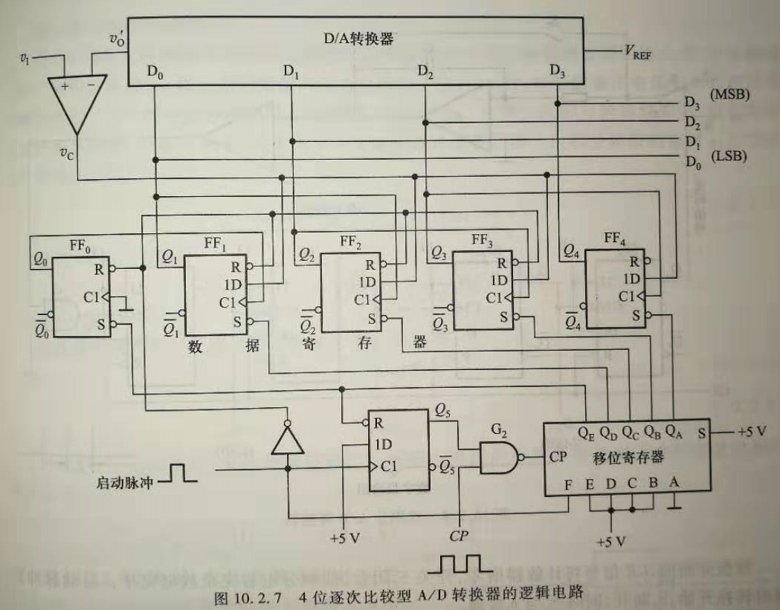
逐次比较型ADC的一种实现
模拟与数字电路 — 数模与模数转换

Slide 19
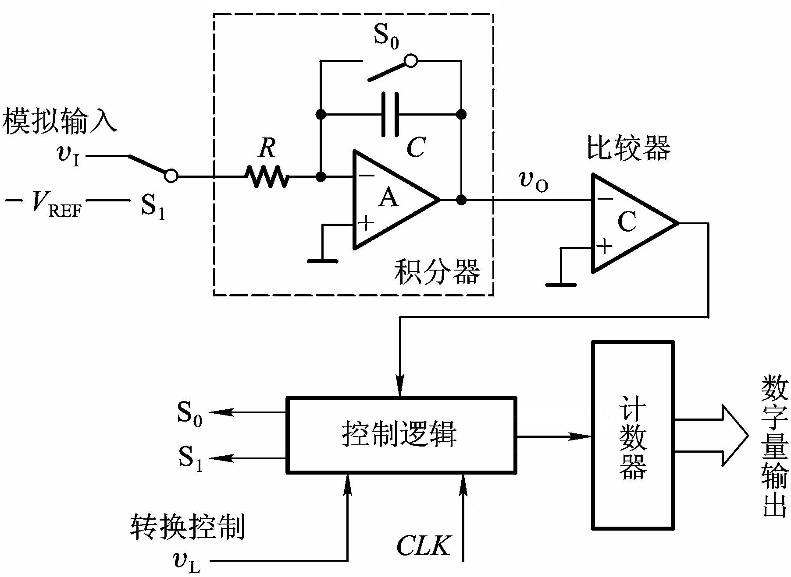
双积分型ADC
V－T变换间接型A/D转换器
  将模拟输入电压转换为与之成正比的时间段
  在该时间段内对固定频率脉冲计数，即得数字量结果
0. 计数器清零, 电容完全放电
1. 在一段固定时间积分器对v_{I}积分
2. 积分器对-V_{REF}积分，同时计数器计数，直至积分到零时，停止计数
模拟与数字电路 — 数模与模数转换
Notes:
双积分型A/D转换器属于间接A/D转换器，双积分型简称为 V－T变换型，它首先把输入的模拟电压信号转换成与之成正比的时间宽度信号，然后在这个时间宽度里对固定频率的时钟脉冲计数，计数的结果就是正比于输入模拟电压的数字信号。最常用的间接A/D转换器还有电压－频率变换型（简称V－F变换型）两类。
转换开始前（转换控制信号v_{L}＝0）先将计数器清零，并接通开关S_{o}，使电容完全放电。
当vL＝1 转换开始（S0断开），其步骤如下：
使开关S1合到输入信号vI 一侧:积分器对vI在固定时间T1进行积分；
b.开关S₁打在－V_{REF}一侧: 此时积分器反向积分到0。
V－F变换型A/D转换器首先是把输入的模拟电压信号转换成与之成正比的频率信号，然后在一个固定的时间间隔里对得到的频率信号计数，计数的结果就是正比于输入模拟电压的数字信号。

Slide 20
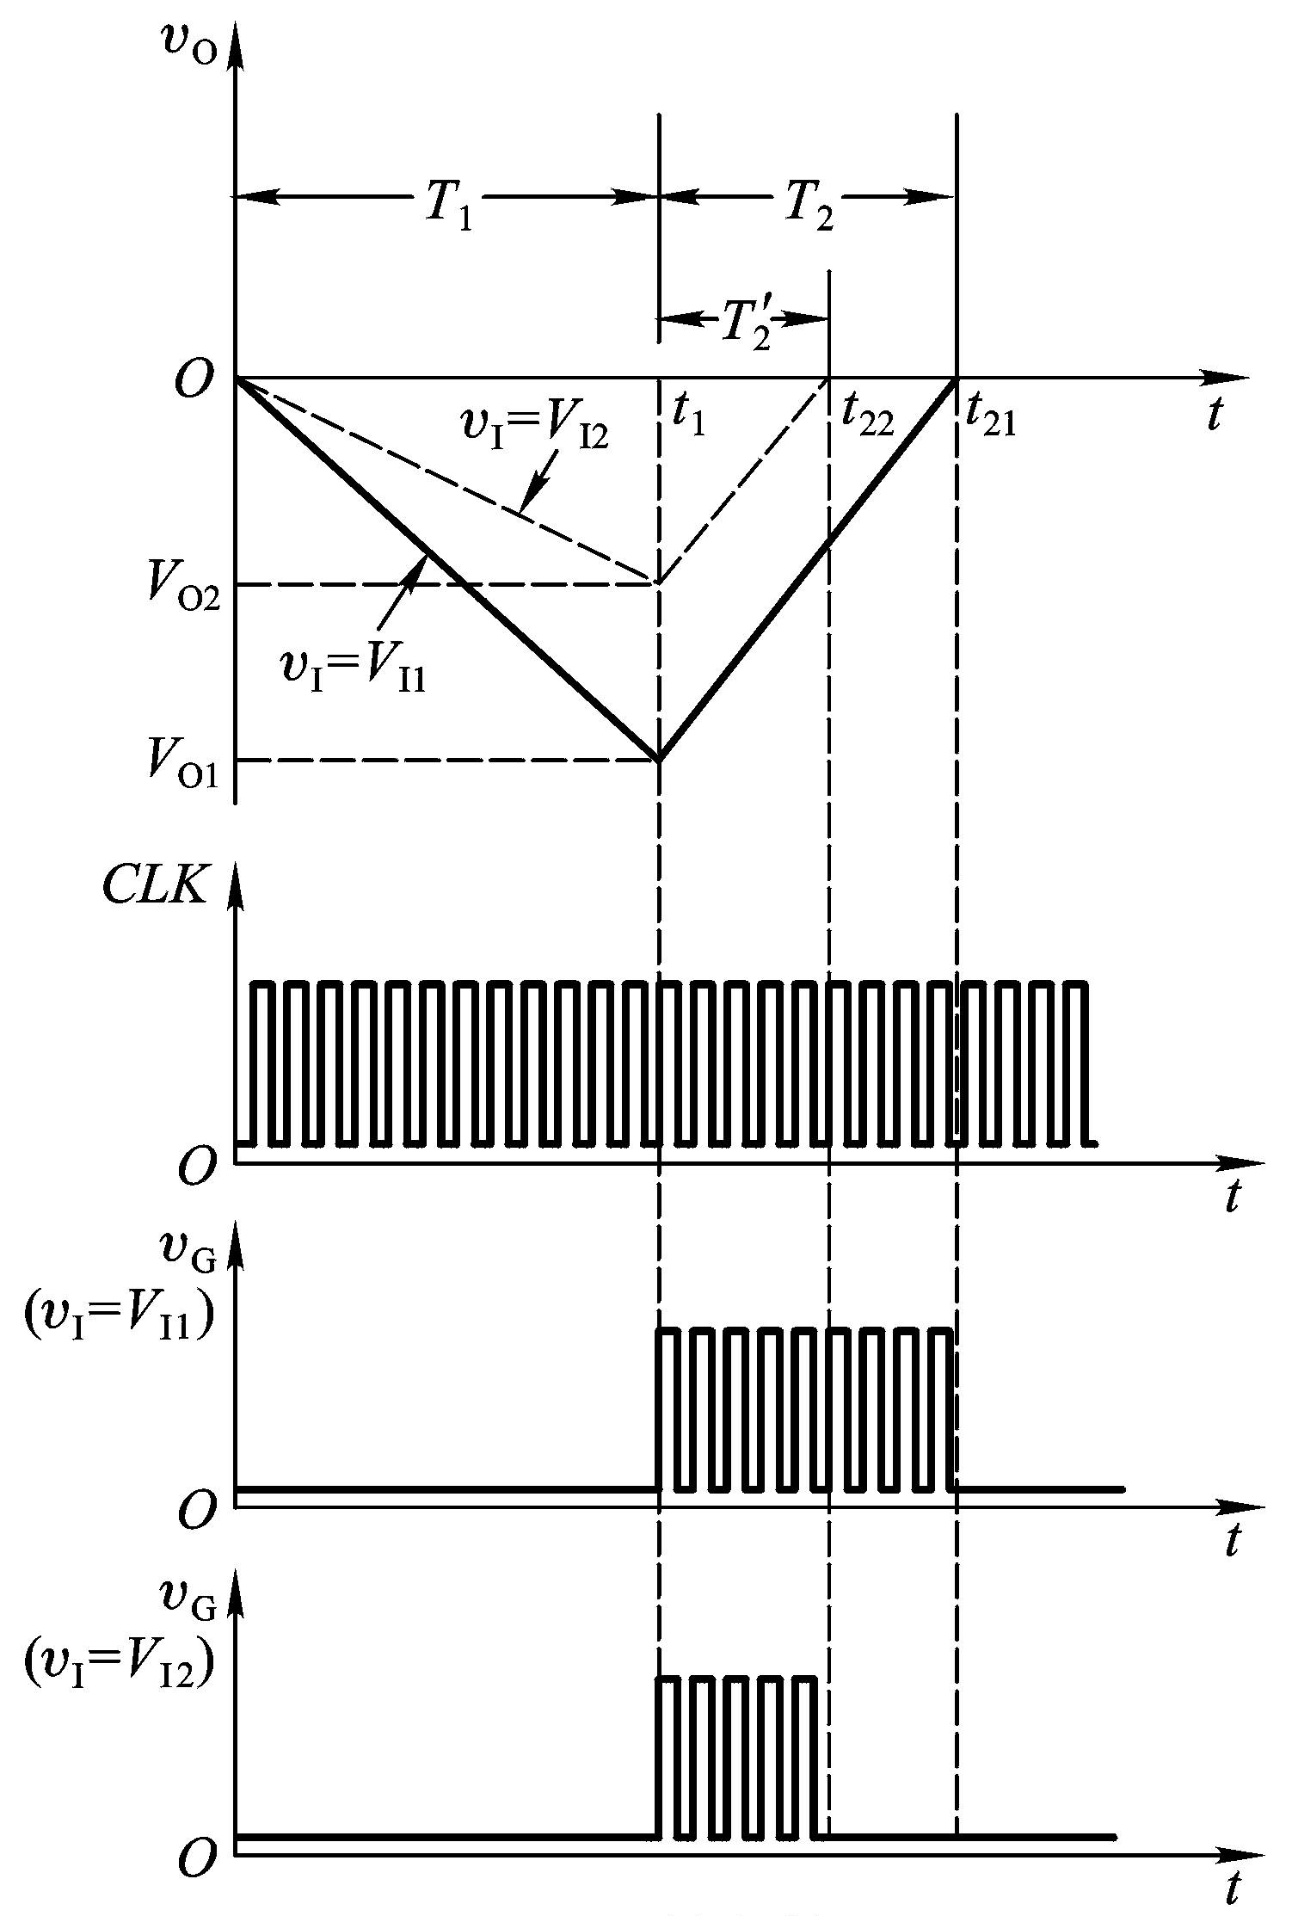

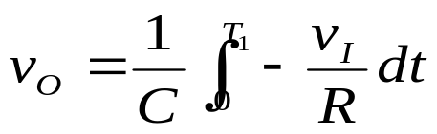
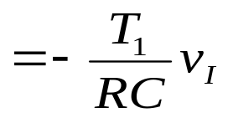
双积分型ADC (续1)
v_{G}
模拟与数字电路 — 数模与模数转换
Notes:
转换开始前（转换控制信号v_{L}＝0）先将计数器清零，并接通开关S_{o}，使电容完全放电。
当vL＝1 转换开始（S0断开），其步骤如下：
使开关S1合到输入信号vI 一侧:积分器对vI在固定时间T1进行积分；
b.开关S₁打在－V_{REF}一侧: 此时积分器反向积分到0。

Slide 21
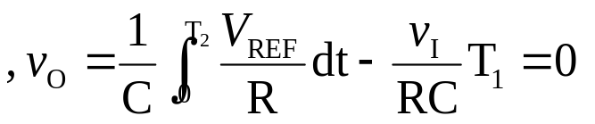

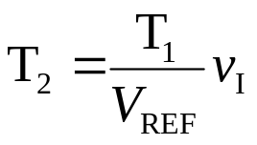
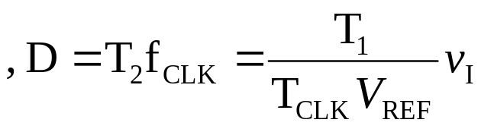
双积分型ADC (续2)
v_{G}
模拟与数字电路 — 数模与模数转换
Notes:
双积分型A/D转换器的优点：
a. 工作性能稳定。由于积分时间和参数RC无关，且T1=NTC，最后转换结果与时钟周期无关，故可以用精度比较低的元器件获得较高精度的双积分型A/D转换器。
b. 抗干扰能力强。由于双积分型A/D转换器在时间T1内采的是输入电压的平均值，故对平均值为零的工频或工频的倍频具有很强的抗干扰能力。
*双积分型A/D转换器的缺点：工作速度低。对于前述的双积分型A/D转换器来说，每完成一次转换所需时间应在2T1以上，记不应低于2^(n+1)*TC。若加上转换前的准备时间，则完成一次转换所需时间更长一些。双积分型A/D转换器的转换速度一般都在每秒几十次以内。

Slide 22
DAC和ADC主要参数
转换精度
  分辨率：与数字量的位数有关，位数越多分辨率越高
  转换误差：实际输出和理论上的输出之间的最大偏差
转换速度
  转换时间：完成一次转换所需的时间，即从开始转换到得到稳定的输出所经过的时间
  ADC类型不同，速度差别甚大：并行比较型ADC的速度最快，次之的是逐次比较型ADC，双积分型ADC的速度最慢
模拟与数字电路 — 数模与模数转换
Notes:
D/A转换器的主要技术参数
1．分辨率
分辨率用输入二进制数的有效位数表示。
在分辨率为n位的D/A转换器中，输出电压能区分2n个不同的输入二进制代码状态，能给出2n个不同等级的输出模拟电压。
2．转换精度
指输出模拟电压的实际值与理想值之差，即最大静态转换误差。
3．转换时间（输出建立时间）
从输入数字信号起，到输出电压或电流达到稳定值时所需要的时间，称为转换时间（或输出建立时间）。
A/D转换器的主要技术参数
1．分辨率
用输出二进制数的位数n表示，位数越多，对输入模拟信号的分辨能力越强。
例如：输入模拟电压的变化范围为0～5V。
输出8位二进制数可以分辨的最小输入模拟电压为
5V×2-8＝20mV；
而输出12位二进制数可以分辨的最小输入模拟电压为
5V×2-12≈1.22mV。
2．转换误差
它表示A/D转换器实际输出的数字量和理论上的输出数字量之间的差别。常用最低有效位（LSB）的倍数表示。
3．转换时间
转换时间指完成一次转换所需的时间。转换时间是指从接到转换控制信号开始，到输出端得到稳定的数字输出信号所经过的这段时间。

Slide 23
The End
模拟与数字电路 — 数模与模数转换

